Slide 1
SÉRIE APOCALIPSE

Slide 8
Nabucodonosor
conquistou
a Ásia Menor
e o Egito.

Slide 9
"O primeiro era como
leão e tinha asas de
águia." Daniel 7:4
"O rei da babilônia...
Eis que, como sobe
o leãozinho da floresta..."
Jeremias 50:43-44

Slide 11
Três costelas:
Sinal de muita
crueldade ao
conquistar a
Lídia, Egito e
Babilônia.

Slide 12
"Continuei olhando, e eis
aqui o segundo animal,
semelhante a um urso...
tendo na boca três
costelas entre seus dentes;
e lhe diziam: Levanta,
devora muita carne."
Daniel 7:5

Slide 14
As quatro asas representam
a velocidade com que
Alexandre, o Grande
conquistou o mundo.
As quatro cabeças
simbolizam as quatro
divisões do reino depois
de sua morte.

Slide 15
Sul: Ptolomeu
Norte: Lisímaco
Leste: Seleuco
Oeste: Cassandro
"...E eis aqui outro, semelhante
a um leopardo, e tinha nas costas
quatro asas de ave; tinha
também este animal quatro cabeças..."
Daniel 7:6

Slide 17
Os dez chifres retratam
o rompimento do poder
de Roma pagã nas
nas divisões da
Europa Ocidental

Slide 18
"Depois disto, ...eis aqui o
quarto animal, terrível,
espantoso e sobremodo forte,
o qual tinha grandes
dentes de ferro;
... e tinha dez chifres."
Daniel 7:7

Slide 19
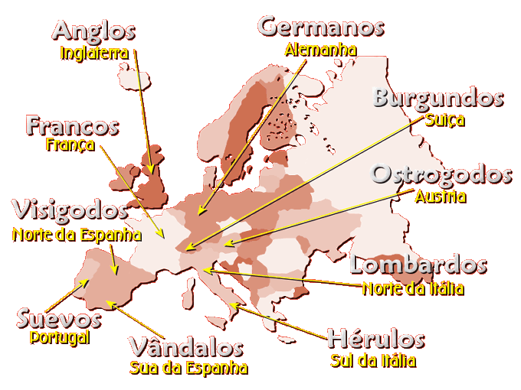

Slide 21
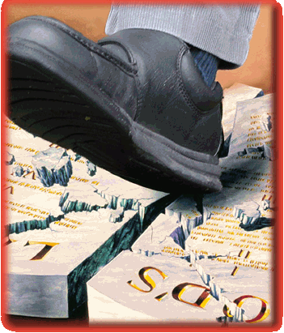
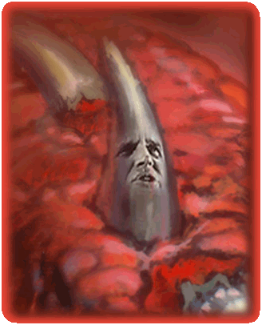

Slide 32
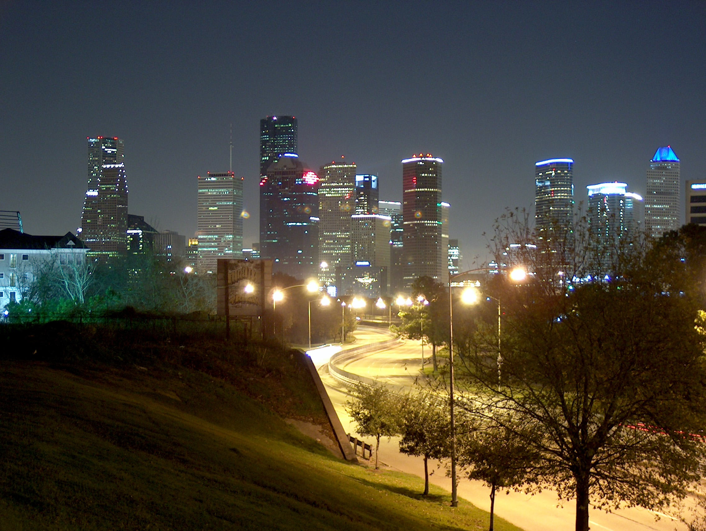

Slide 33
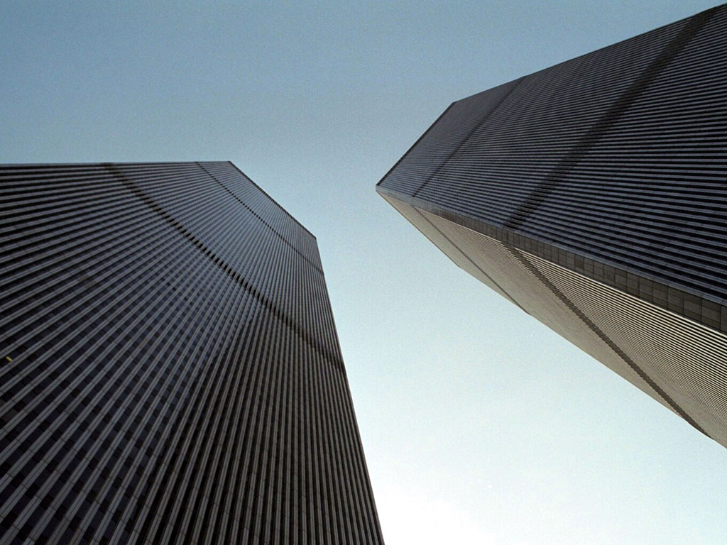

Slide 35
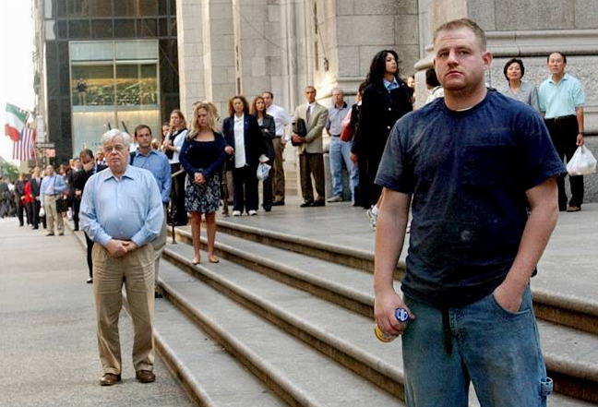

Slide 36
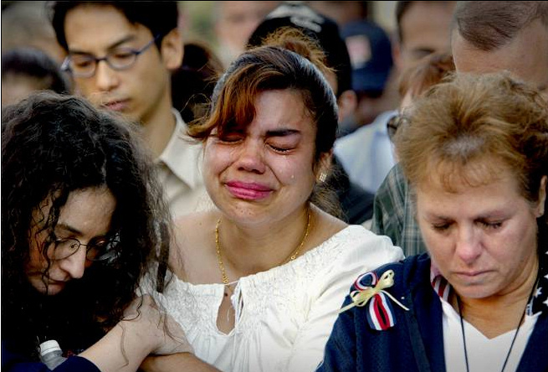

Slide 37
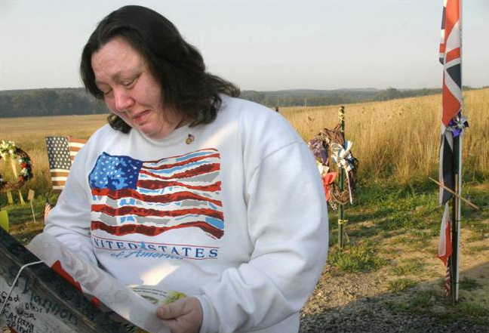

Slide 39
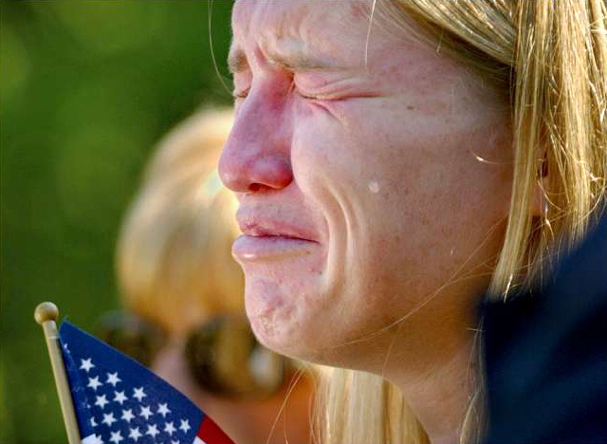

Slide 40
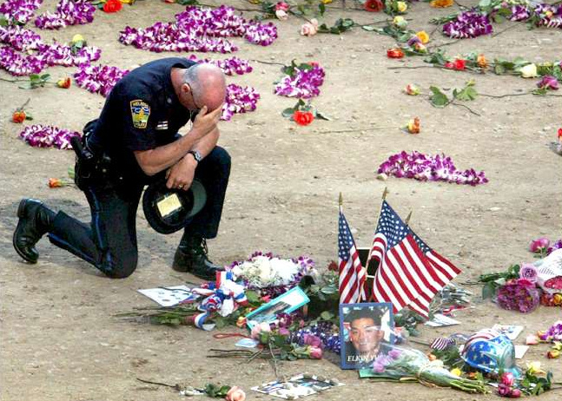

Slide 41
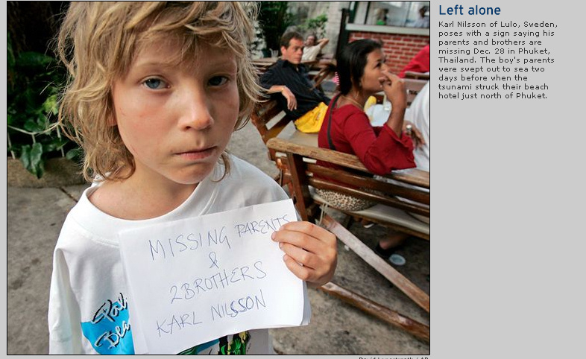

Slide 42
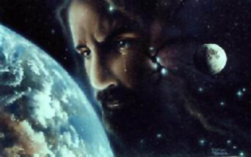

Slide 46
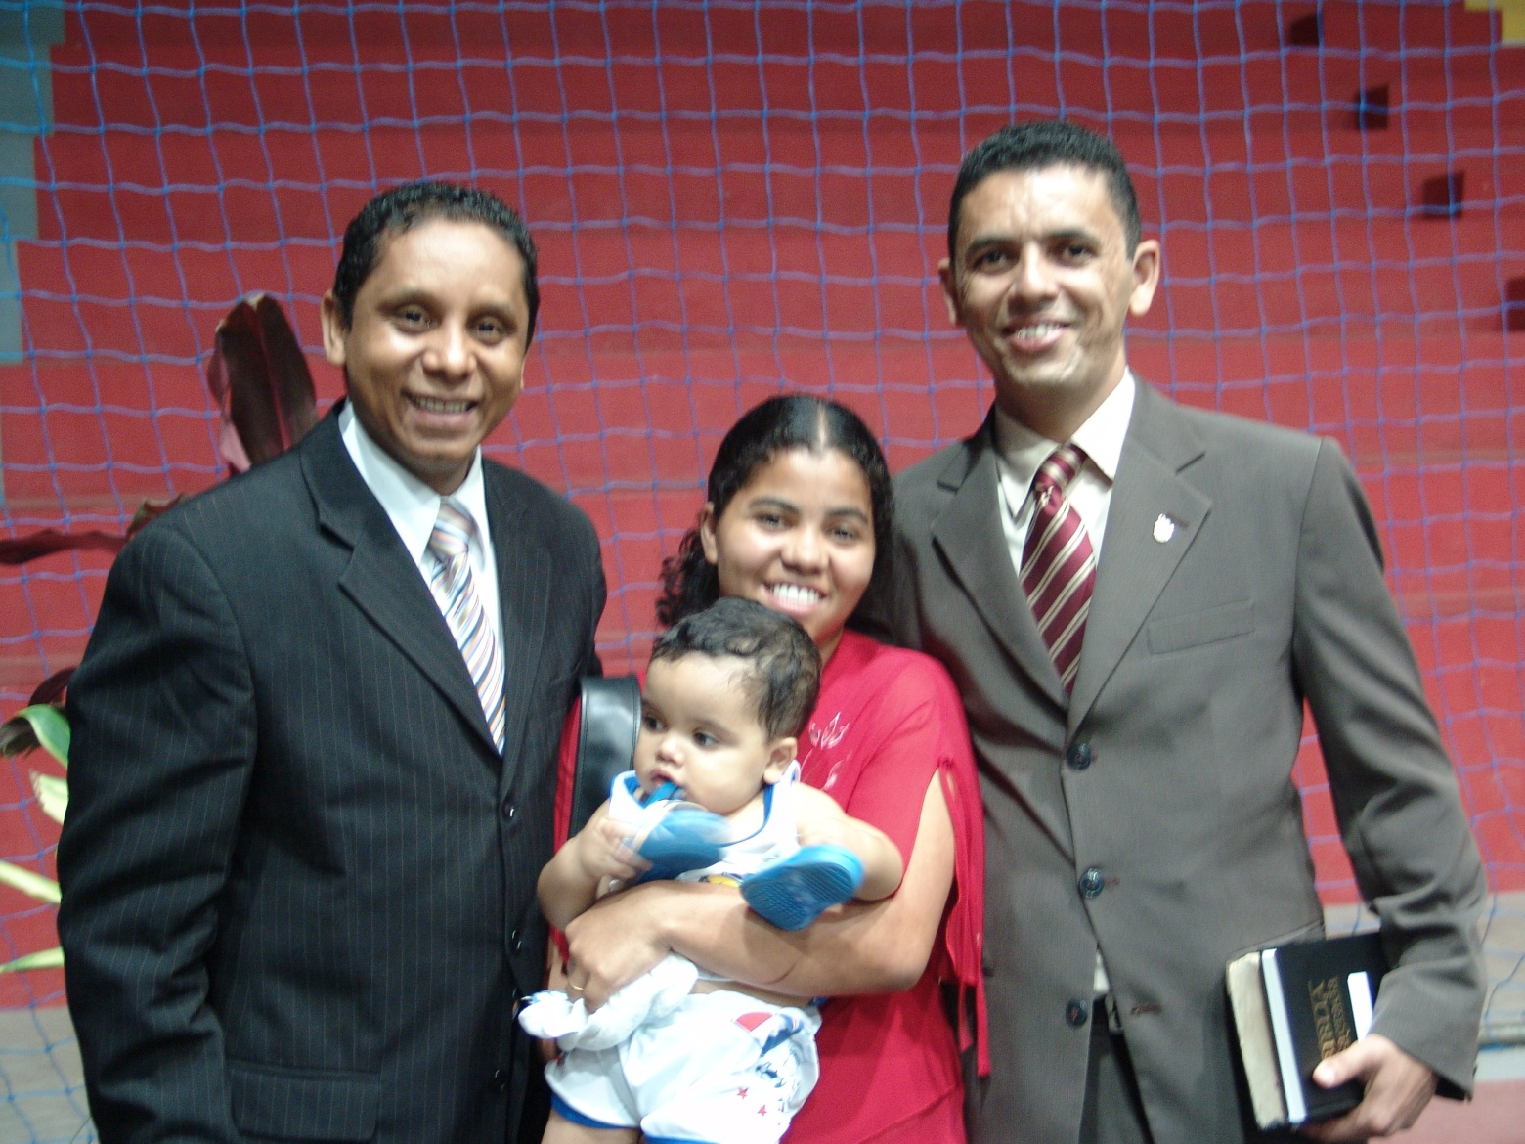

Slide 51
